Slide 1
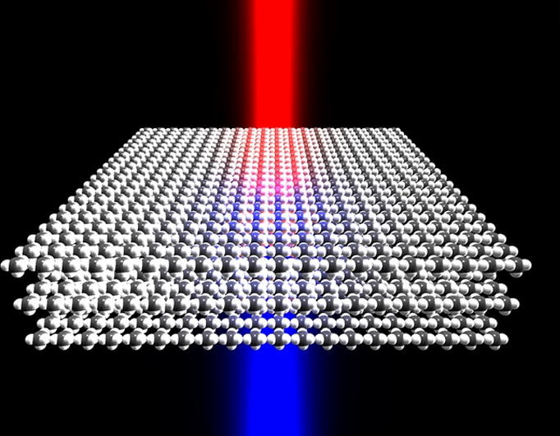
非线性光学
2018.6

Slide 2
提 醒
下周五考试！
交作品

Slide 3
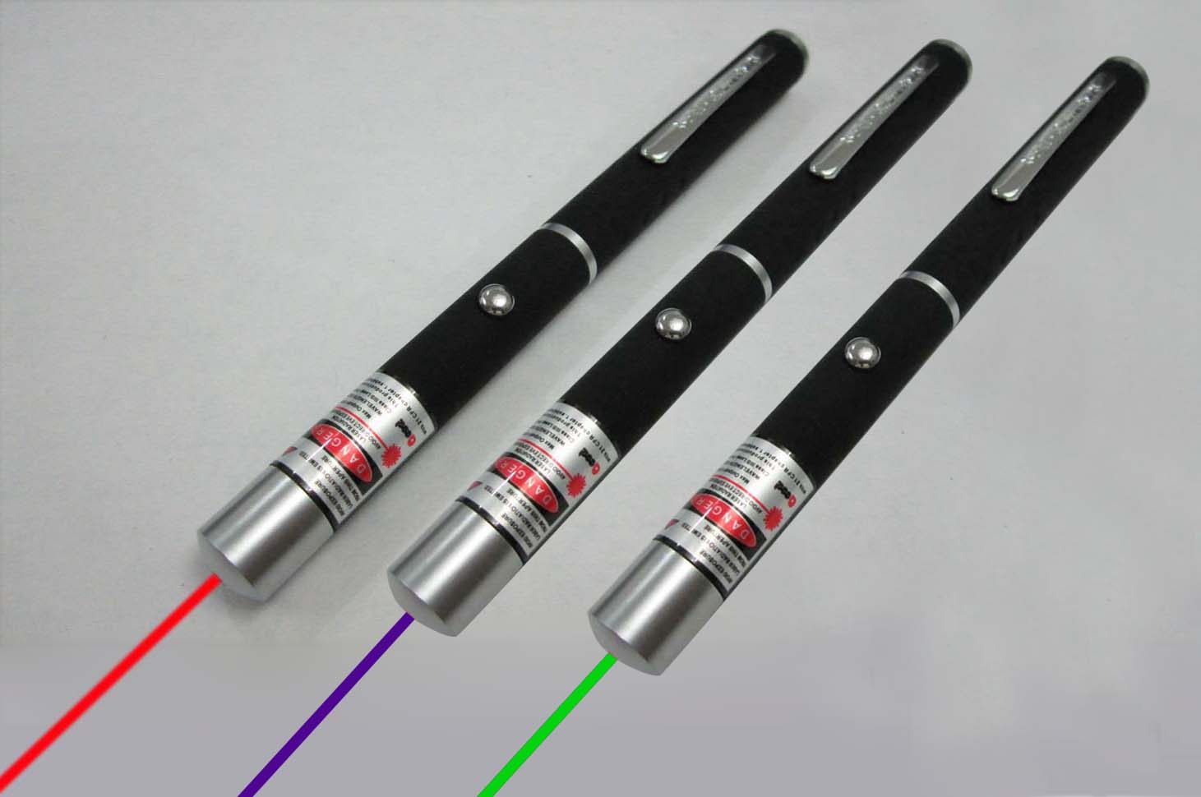
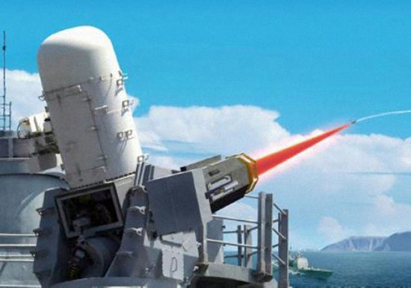
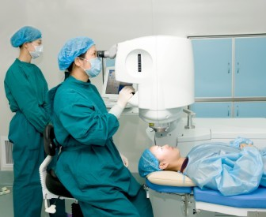
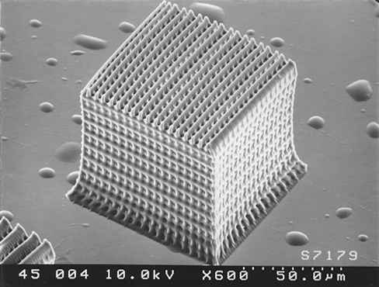

Slide 4
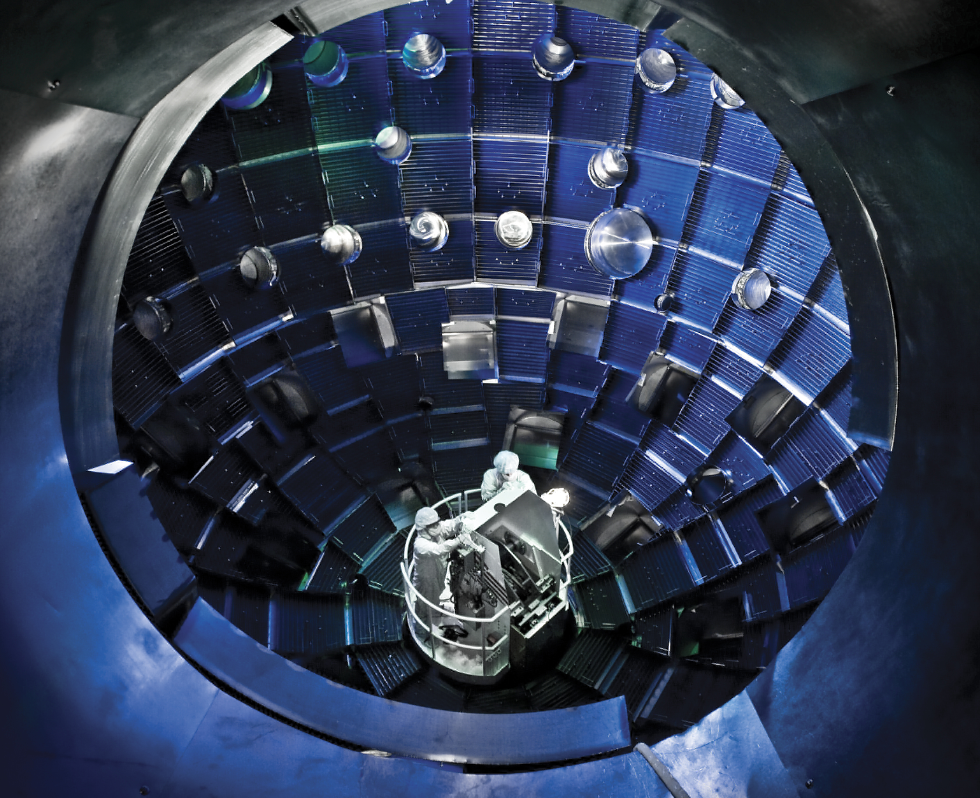
激光核聚变
NIF

Slide 5
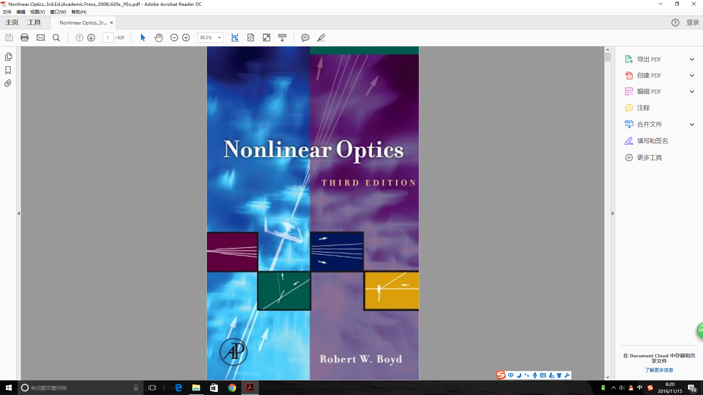

Slide 6
线性与非线性
线性光学
稳定的
光的频率不变
介质的主要参数与入射光强无关
非线性光学
脉冲光
光的频率可以改变
介质的主要参数与入射光强有关

Slide 7
光和电

Slide 8
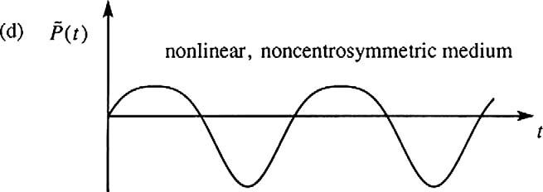
线性-非线性极化
（示意图）

Slide 9

非线性极化张量
线性光学:
介电常数
非线性光学:
P^{(n）}：n阶极化.
χ^{(n)} ：n阶极化率.

Slide 10
二阶非线性
倍频
当入射到介质中的光波 E = E₀ cosωt 很强时，强光将在晶体中感生电极化强度P
激光--能令介质显示出非线性所需的高强度辐射场。

Slide 11
二阶非线性
电极化强度中除有频率为零的直流成分外，还有频率为ω的基频成分以及频率为2ω的倍频成分（二次谐波信号,SHG）。
光轴
2ω
θ
2ω
激光
ω
ω
光电倍增管
非线性晶体
滤光片
匹配角θ：入射激光和非线性晶体光轴之间的夹角

Slide 12
二阶非线性
相位匹配
基频激光在非线性晶体中产生倍频极化波，倍频极化波在一定厚度的晶体中一边前进，一边产生倍频次波辐射。倍频次波辐射叠加的结果形成最后出射的倍频光。
当θ满足相位匹配时，许多倍频次波辐射就因干涉相长而得到最强的倍频光，反之，不满足相位匹配时，倍频次波辐射就因干涉相消而使倍频光为零。

Slide 13
二阶非线性
相位匹配

Slide 14
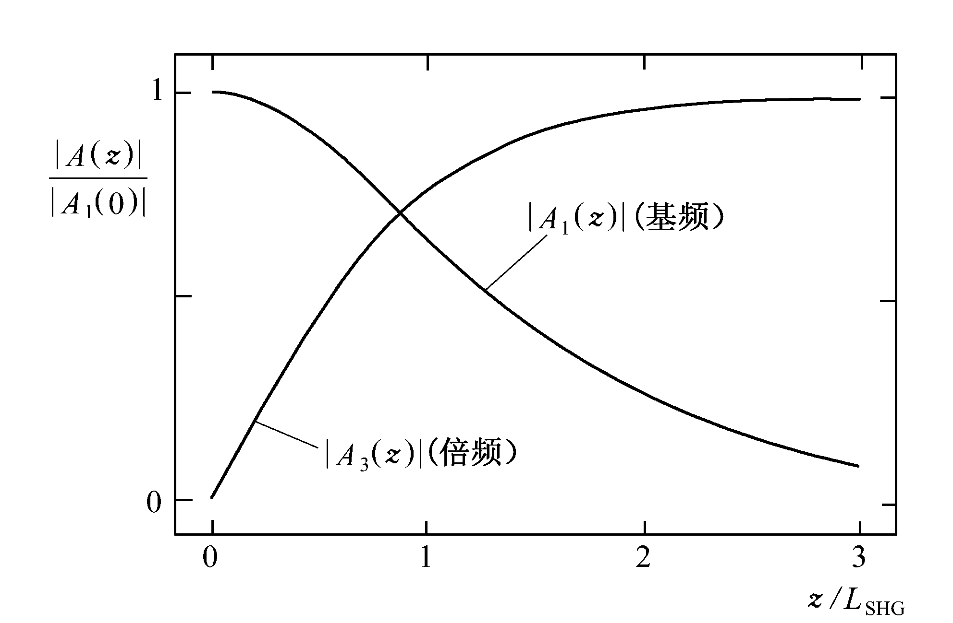
二阶非线性
二次谐波：两个频率为ω的光子与某些物质相互作用，可产生一个频率为2ω的光子。

Slide 15
二阶非线性
制作光倍频器的材料是具有非中心对称的介电晶体。衡量倍频晶体性能优劣的最重要指标，主要是透光波长范围；能否实现相位匹配和有效倍频系数的大小。按倍频晶体可承受的激光损伤阈值的大小，实用中又分成高功率激光用倍频晶体和低功率激光用倍频晶体。前者主要适用脉冲激光器的倍频，后者主要用于连续激光器的倍频
对于连续激光来讲一般光强比脉冲激光弱得多，因此腔外倍频效率很低。由于激光器腔内的光强比腔外输出光束的光强至少大一个量级，所以为了提高效率，连续激光的倍频几乎都采用腔内倍频技术.

Slide 16
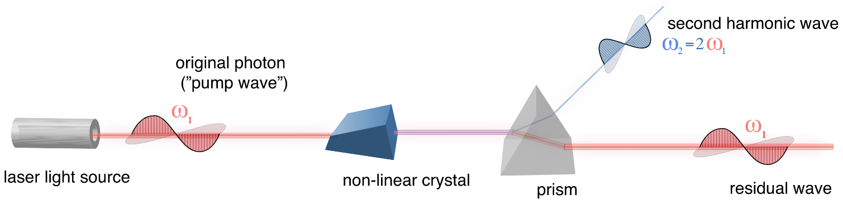
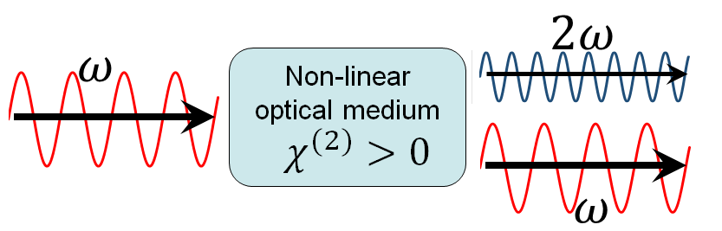
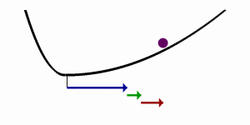
SHG(Second Harmonic Generation)

Slide 17
二阶非线性
光倍频用于超短脉冲信号处理和时间宽度测量
利用非共线相位匹配技术使得只有两束光叠加在一起时才能获得有效的倍频信号
光电流是延迟时间的函数，而且Ｉ_{2ω}（τ）的函数关系直接反映了光脉冲的形状。

Slide 18
对称性的要求

Slide 19
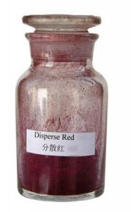
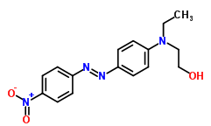
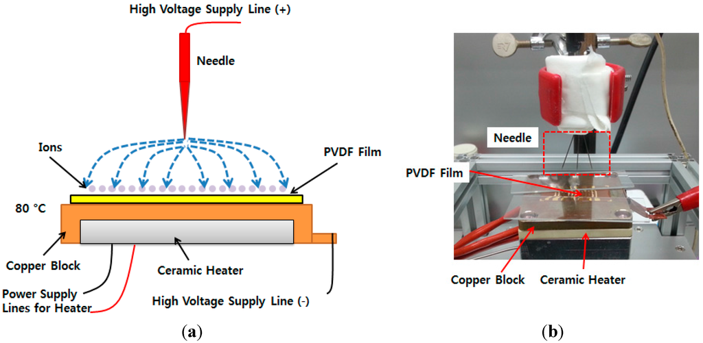
对称性的要求
Corona Poling

Slide 20
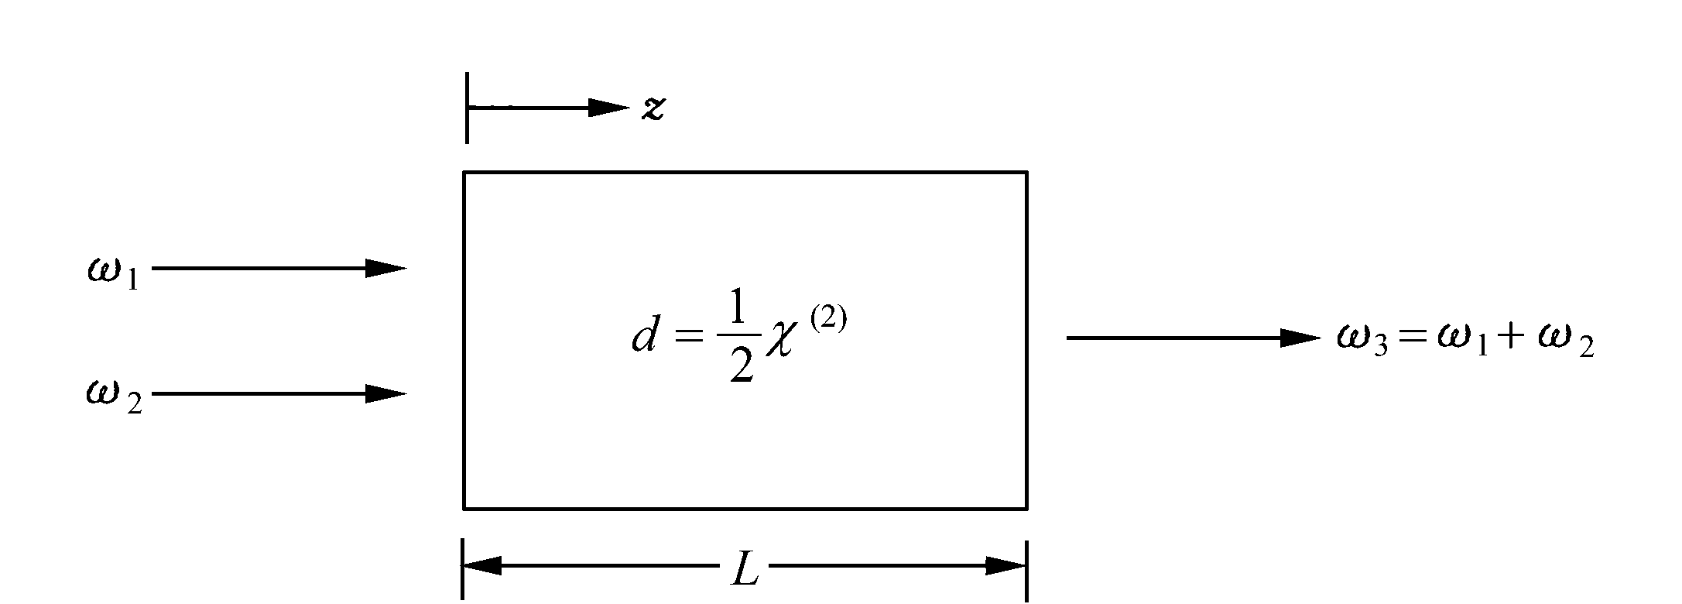
二阶非线性
光混频现象
和频

Slide 21
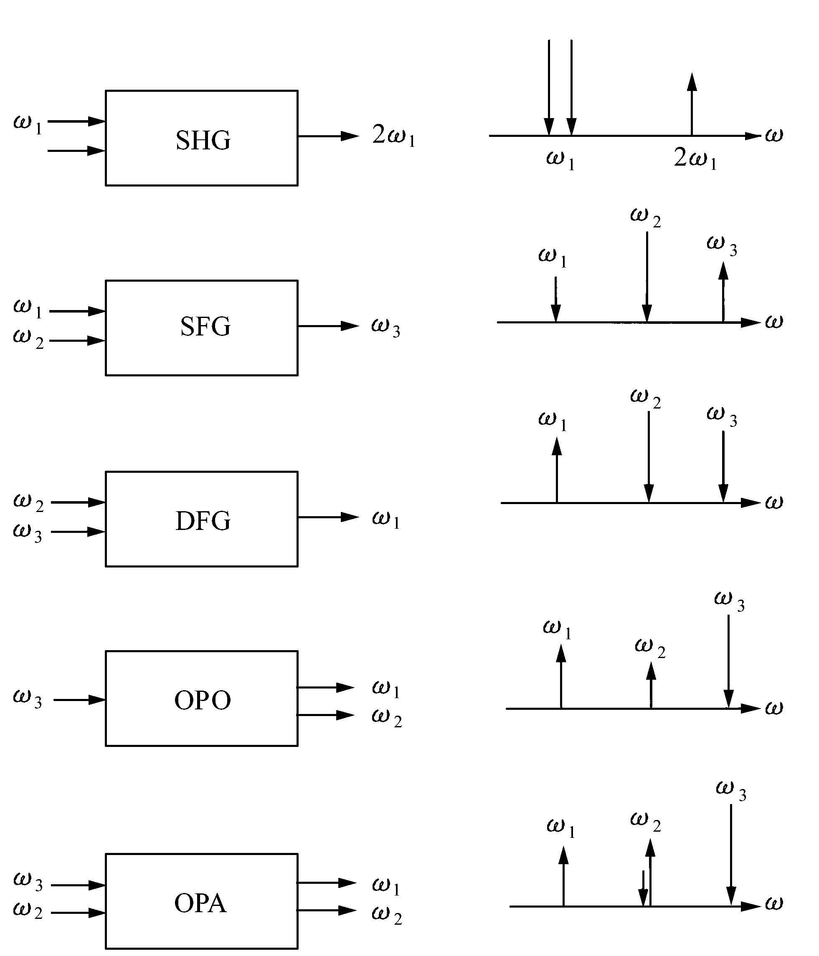
二阶非线性

Slide 22
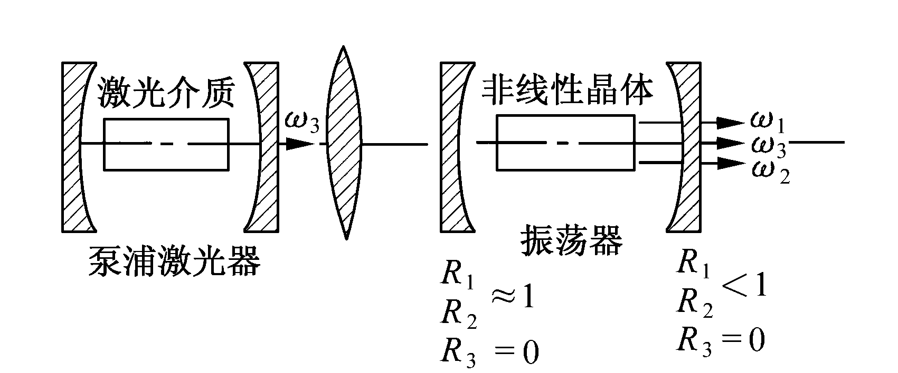
二阶非线性
光学参量振荡（OPO）
光学参量振荡是通过参量散射或荧光引起的噪声光子的放大产生的。参量散射或荧光是指频率为ω１和ω2的光子的初始数目为零的参量产生过程。量子力学能够预言这种现象的出现。
这种在非线性晶体内噪声光子的单程参量放大通常称为参量超荧光或光学参量产生。
与激光器不同，参量振荡器的增益是单向的，当ω1和ω2光经腔镜反射回来通过晶体时将得不到增强反而要受到损失。

Slide 23
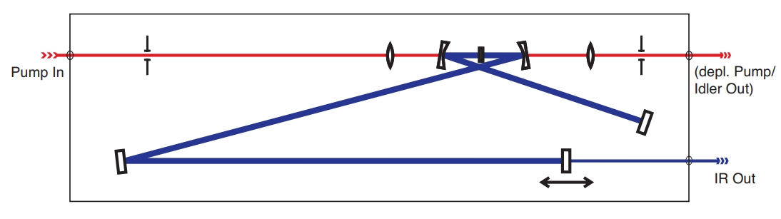
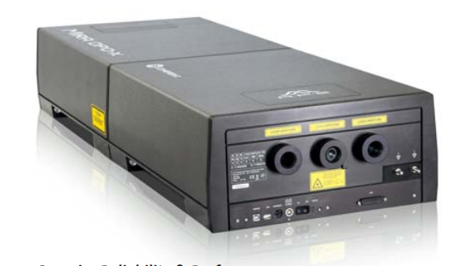
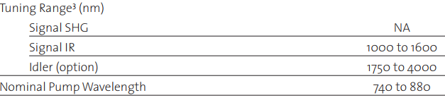
光学参量振荡(OPO)

Slide 24
非线性极化张量
线性光学:
介电常数
非线性光学:
P^{(n）}：n阶极化.
三阶非线性
χ^{(n)} ：n阶极化率.

Slide 25
三阶非线性特点
比二阶效应更弱
现象更加丰富
可以通过共振效应来增强
无对称性要求

Slide 26
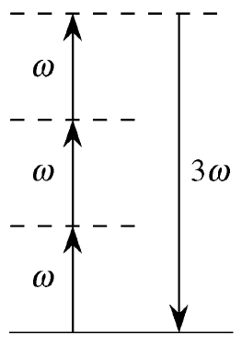
三阶非线性效应
在最一般情况下，考虑四个频率 在介质中混频相互作用。
三倍频（ＴＨＧ）

Slide 27
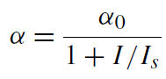
三阶非线性效应
饱和吸收（ＳＡ）
介质产生的激发使得介质对ω频率场的吸收发生变化。

Slide 28
三阶非线性效应
双光子吸收（ＴＰＡ）
由于两个光子能量之和与介质的某两个能级的能量差相等，则入射光电场会产生新的吸收。
自相位调制
引起脉冲光的频率展宽
甚至形成超连续白光光谱

Slide 29
非线性极化张量
线性光学:
介电常数
非线性光学:
P^{(n）}：n阶极化.
三阶非线性
χ^{(n)} ：n阶极化率.

Slide 30
三阶非线性效应
光束自聚焦
高强度激光射入各向同性介质后，总的ω频率的极化强度为

Slide 31
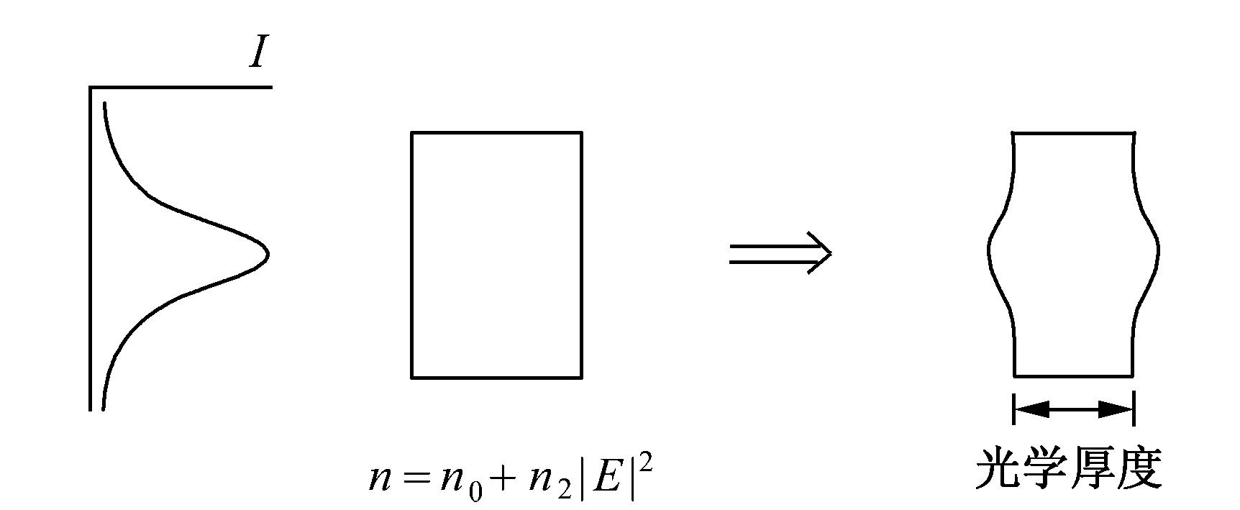
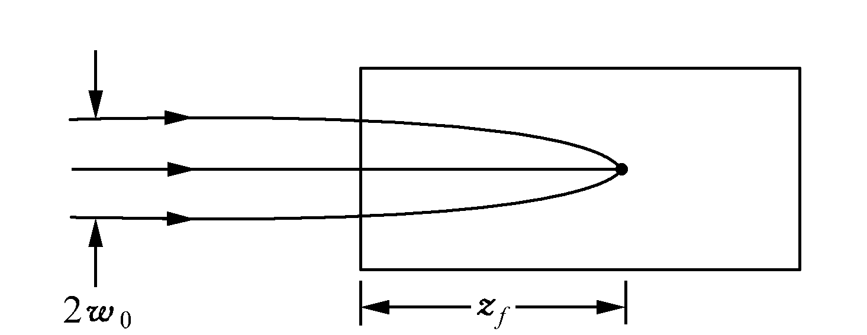
三阶非线性效应
光束自聚焦

Slide 32
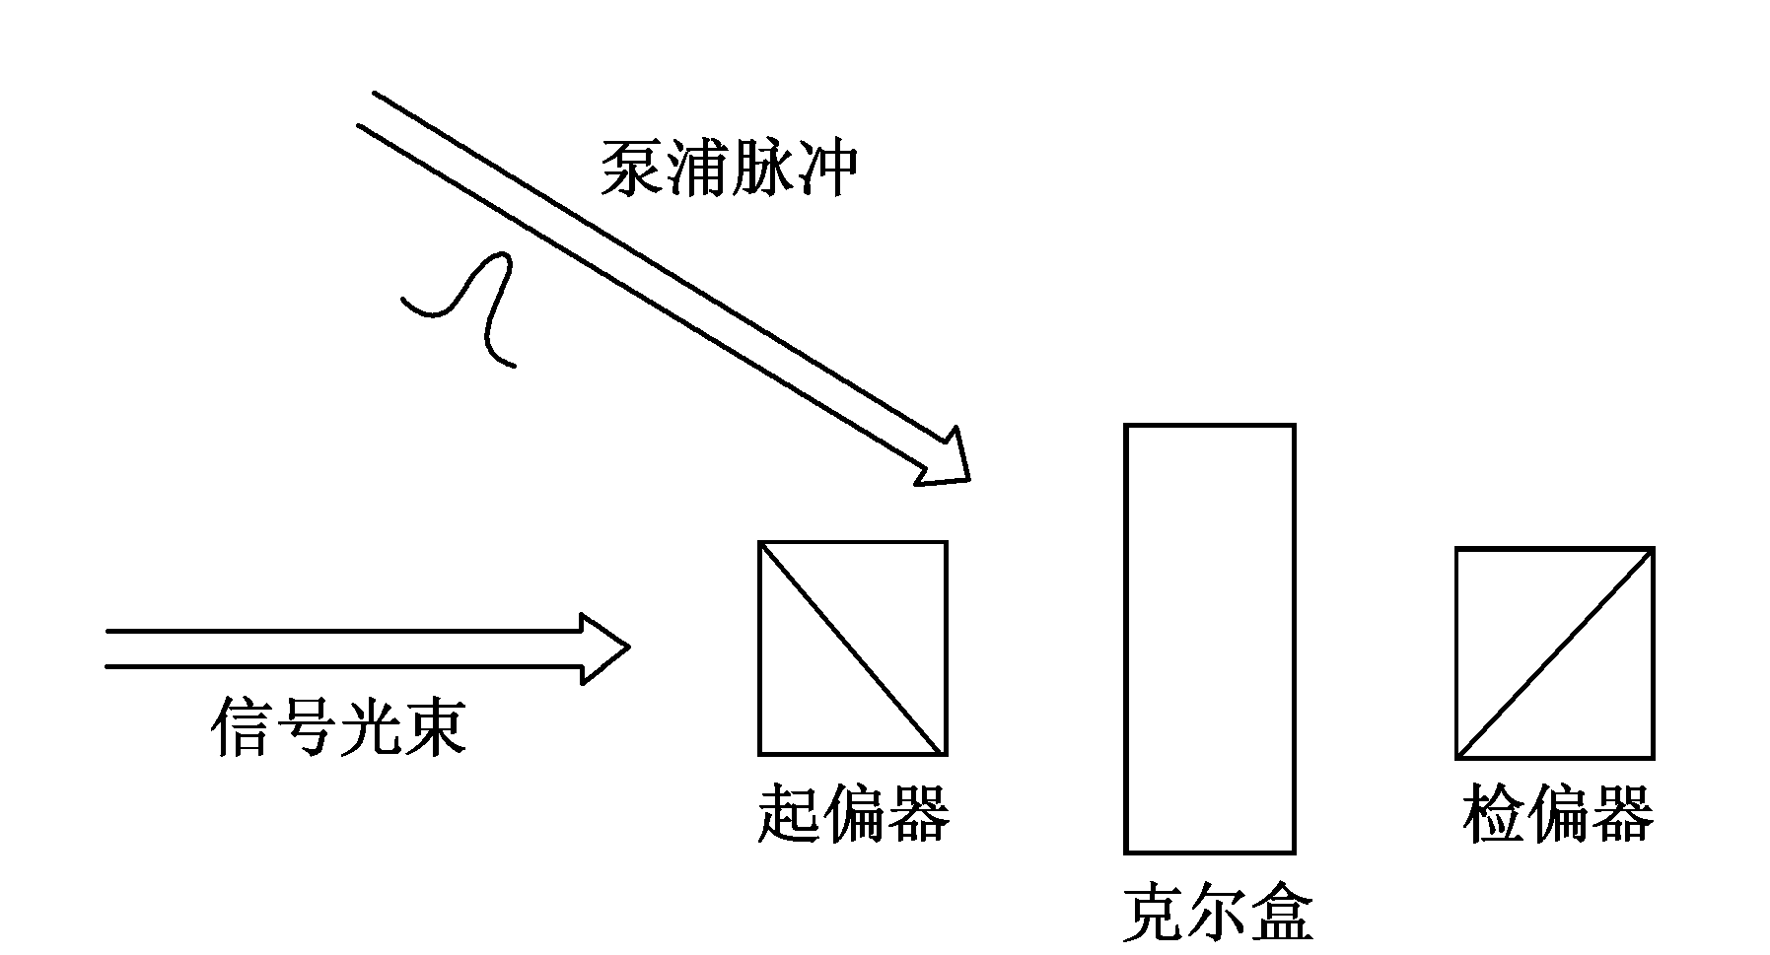
三阶非线性效应
光克尔效应（ＯＫ）
光致介质折射率变化

Slide 33
三阶非线性的物理机制

介质内部电子云分布的畸变（1０⁻¹⁴～１０⁻¹⁵ｓ）
与分子取向有关的高频光克尔效应（１０⁻¹¹～１０⁻¹² ｓ）
电致伸缩效应（１０⁻⁸～１０⁻⁹）
原子的饱和吸收（ １０⁻⁸ｓ)
光热效应（１０⁻³ｓ）

Slide 34
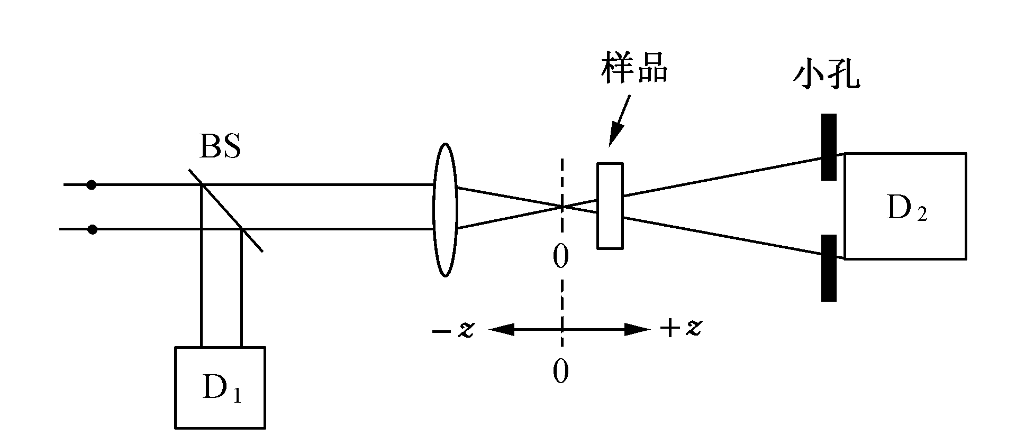
三阶非线性测量—Z扫描
Z扫描光路示意图
M.Sheik-bahae et al. , Opt. Lett. 14, 955 (1989)

Slide 35
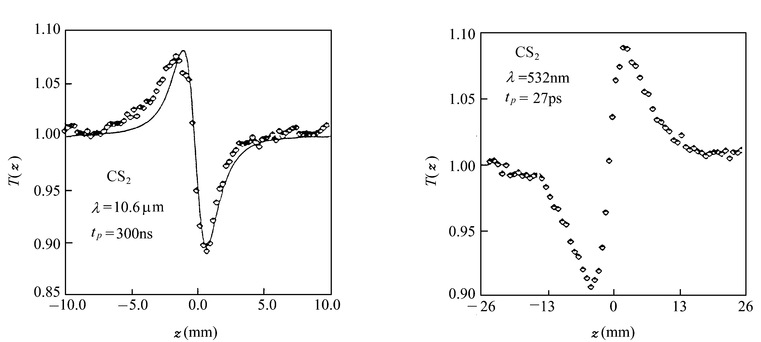
三阶非线性—Z扫描
（左）１０.６μｍ，３００ｎｓ光脉冲的１ｍｍ厚ＣＳ₂池Ｚ扫描结果
（右） ５３２ｎｍ，２７ps光脉冲的１ｍｍ厚ＣＳ₂池Ｚ扫描结果

Slide 36
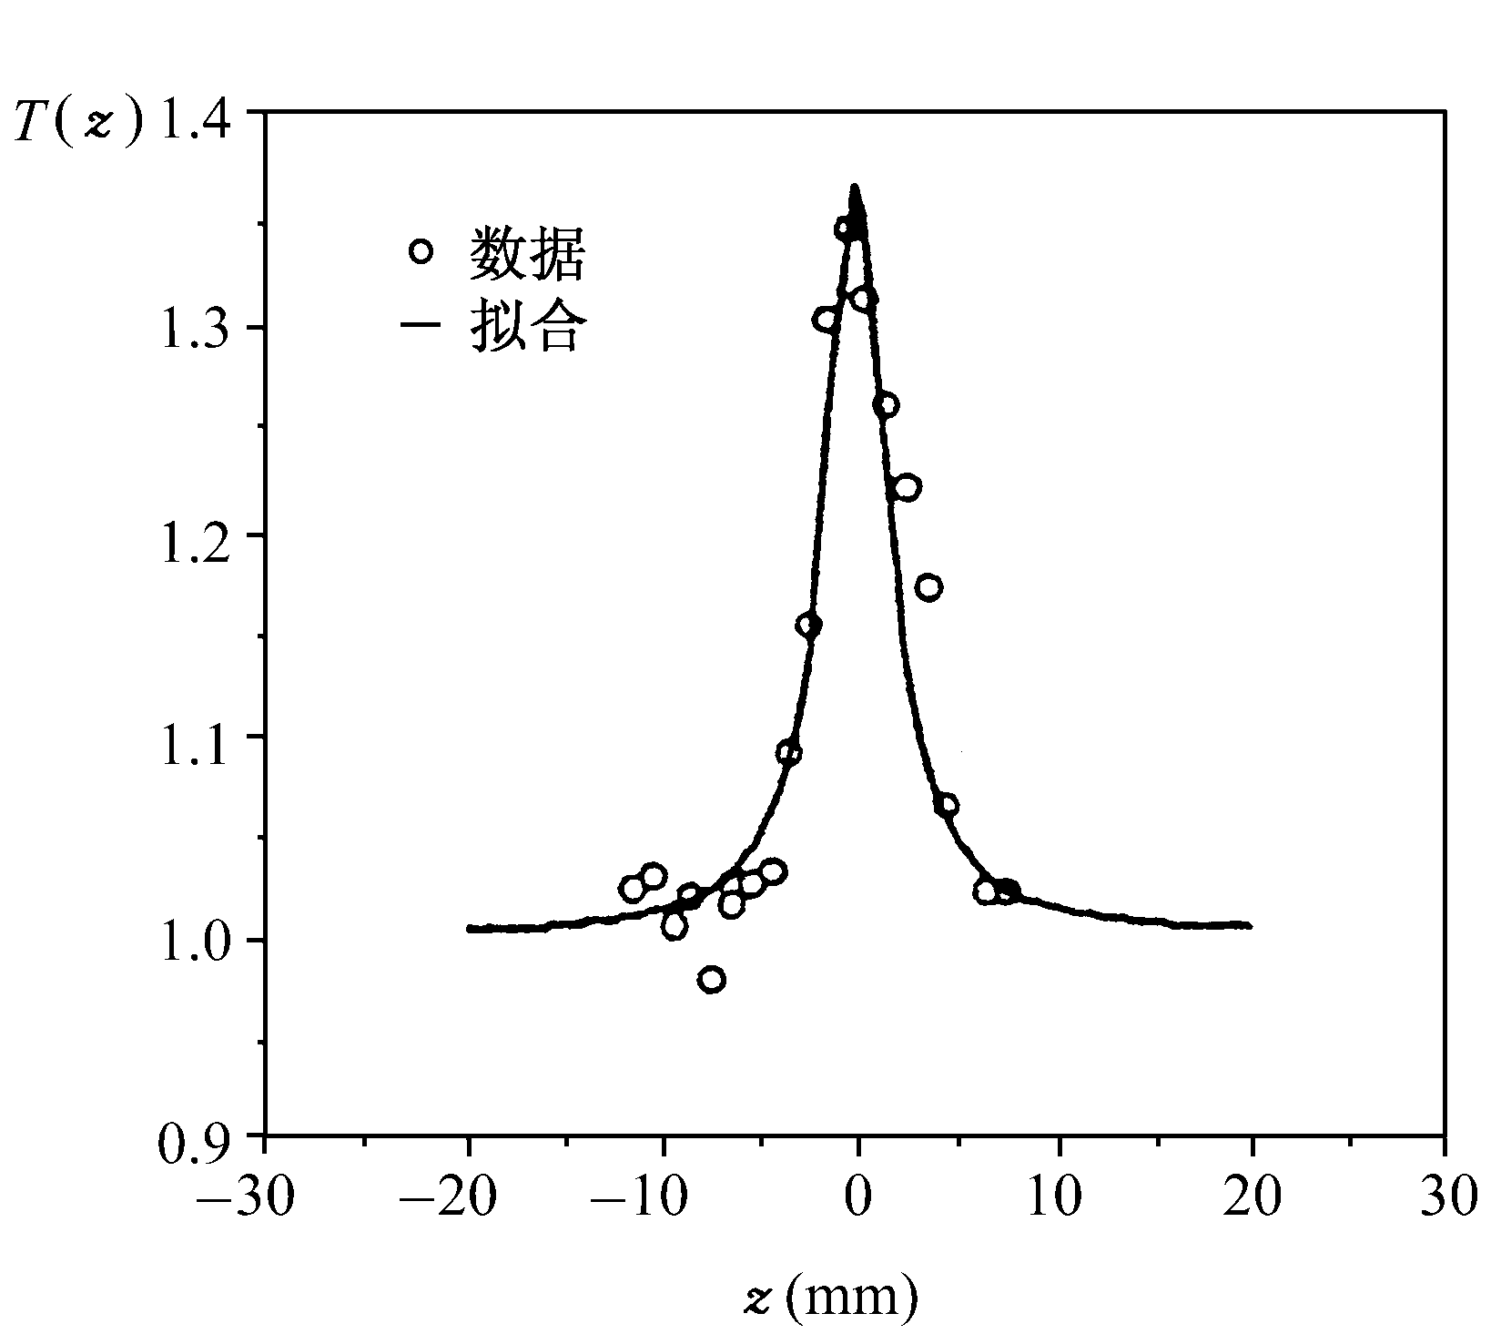
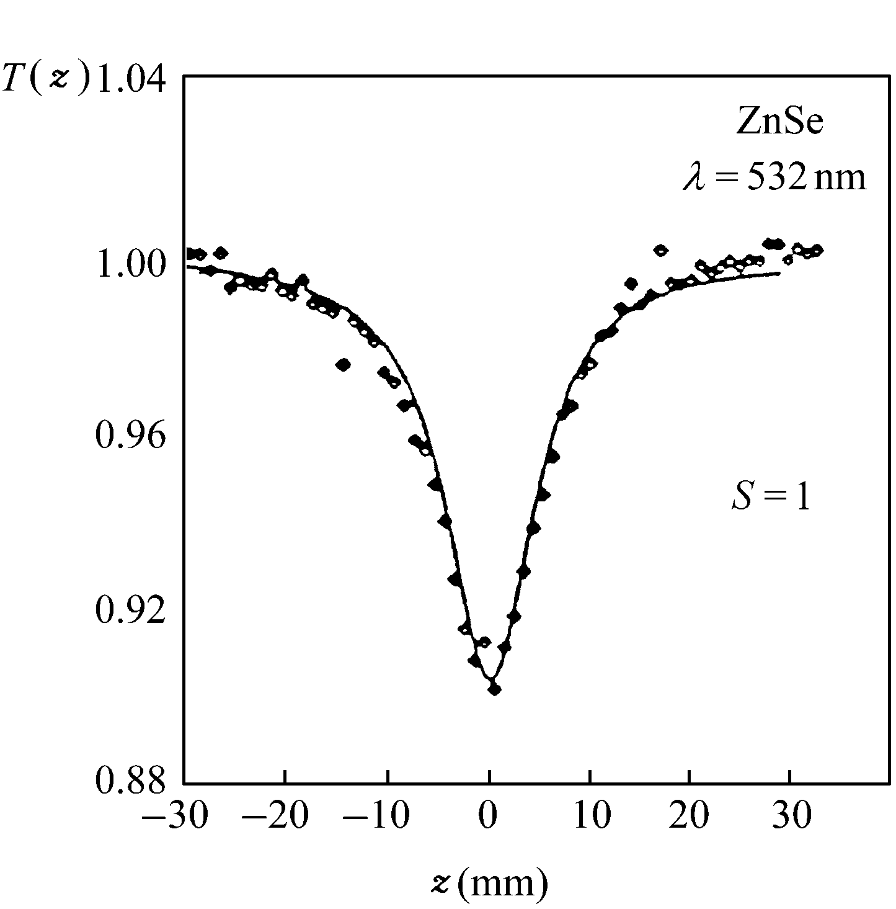
三阶非线性—Z扫描
D₂

Slide 37
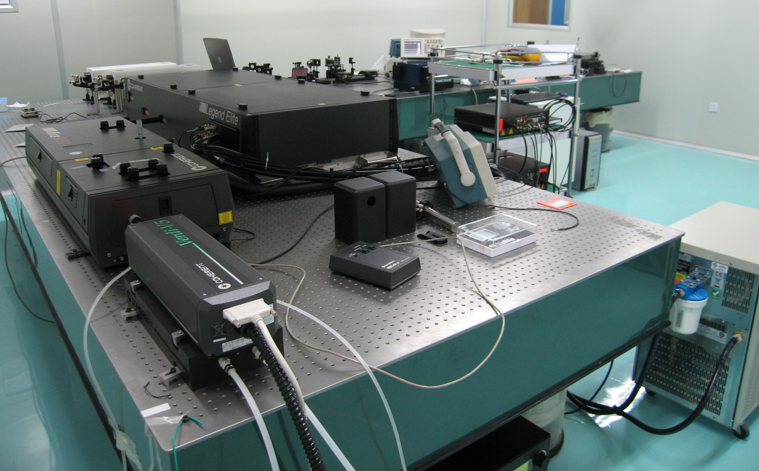
飞秒激光系统实例

Slide 38
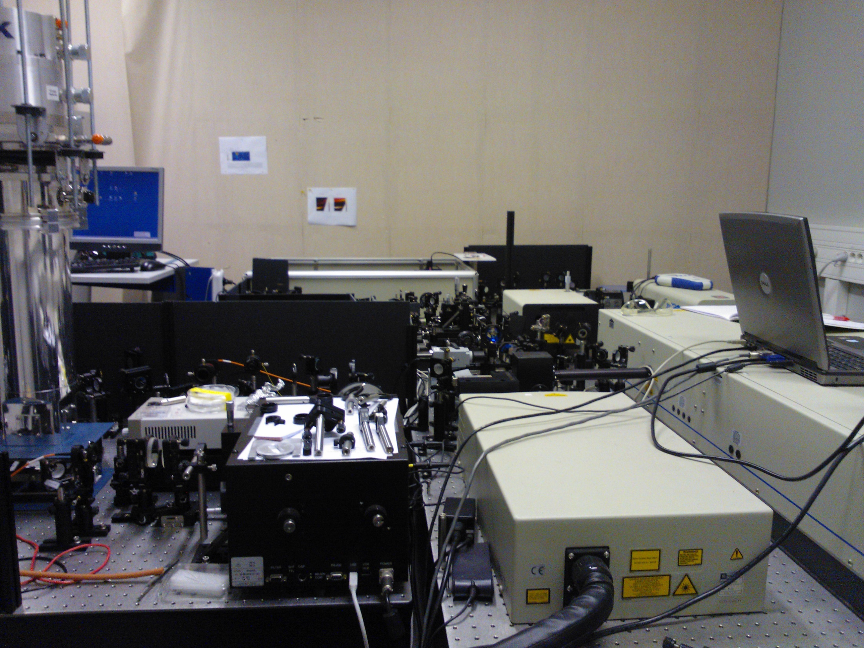

Slide 39
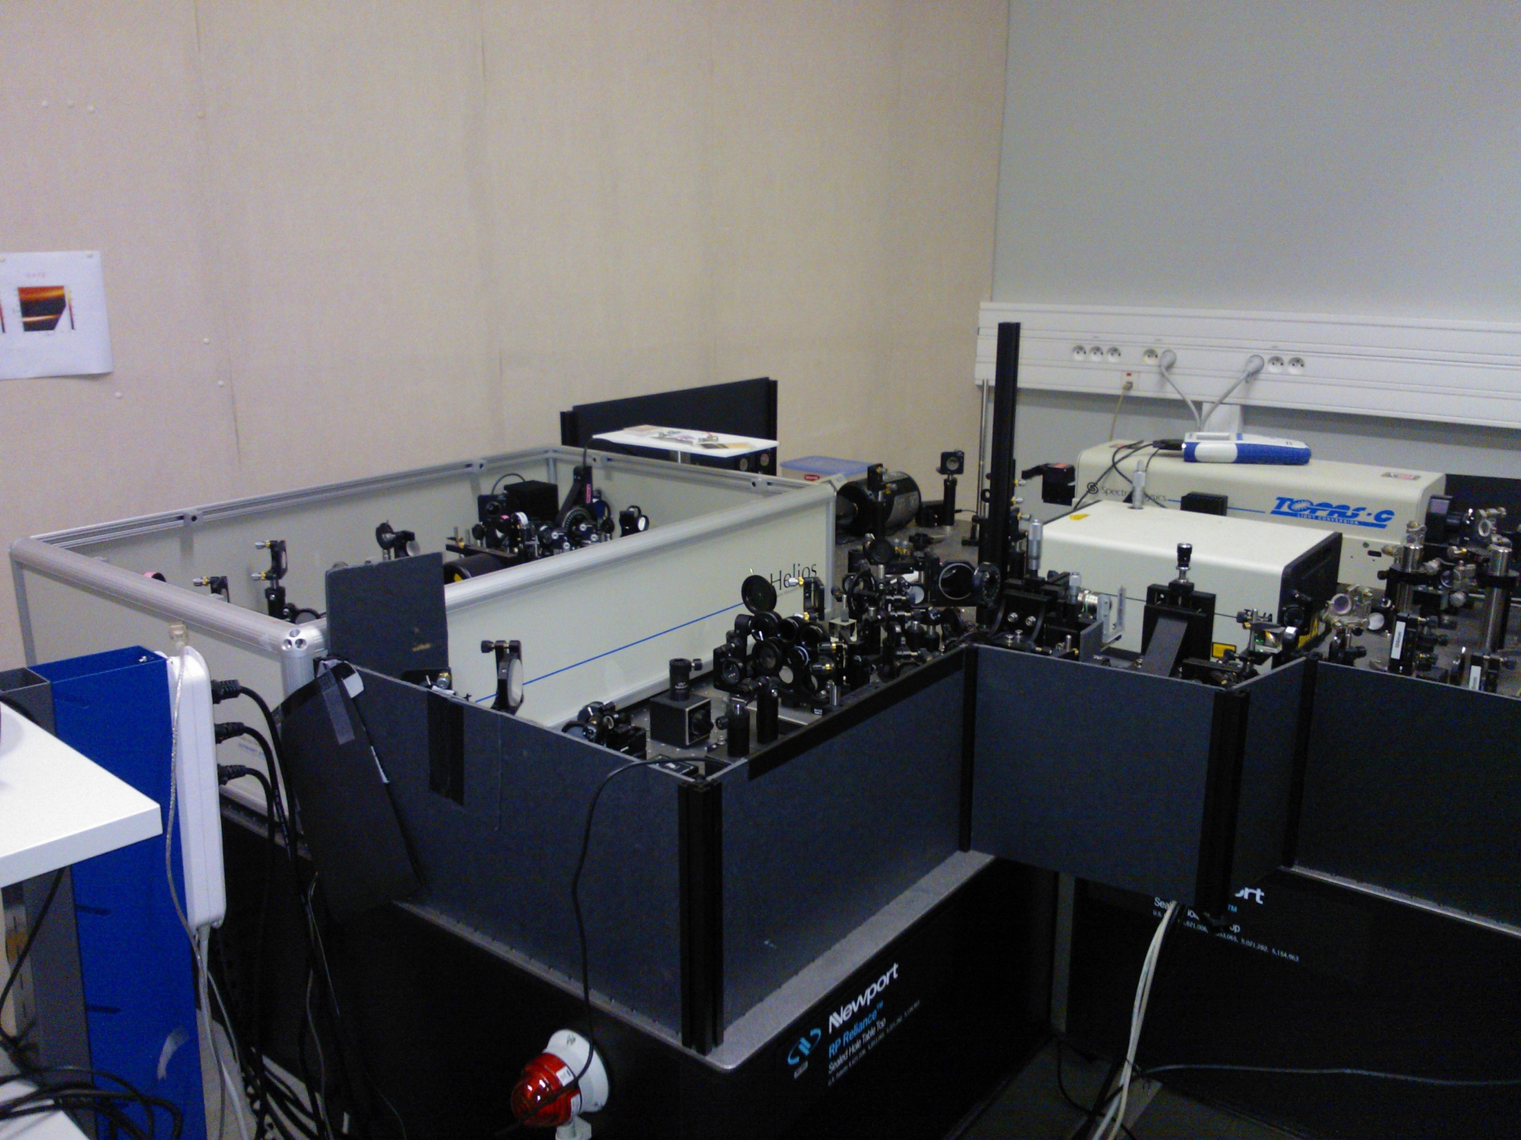

Slide 40
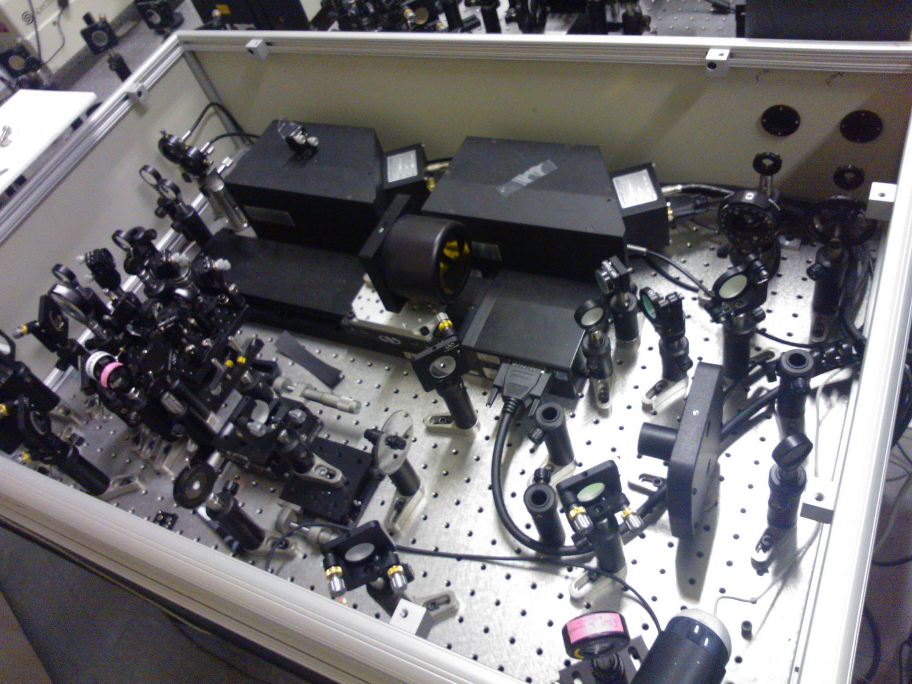

Slide 41
瞬态吸收（Pump-Probe）光路

Slide 42
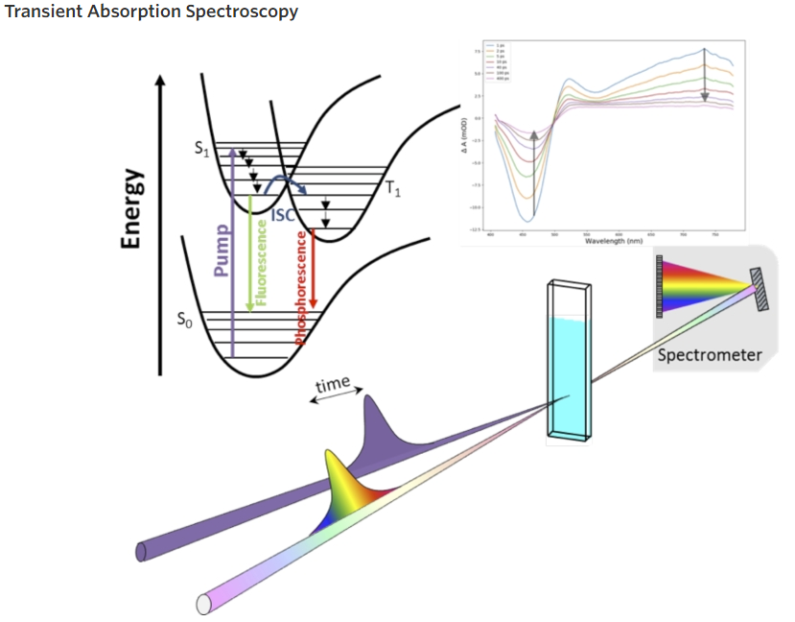
瞬态吸收光谱

Slide 43
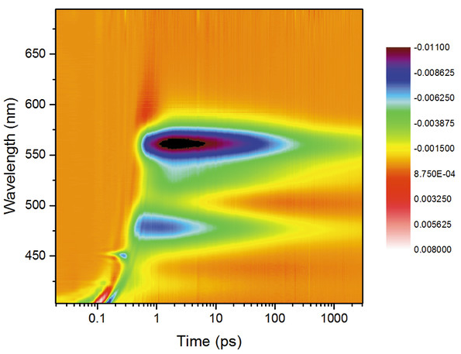
飞秒激光

Slide 44
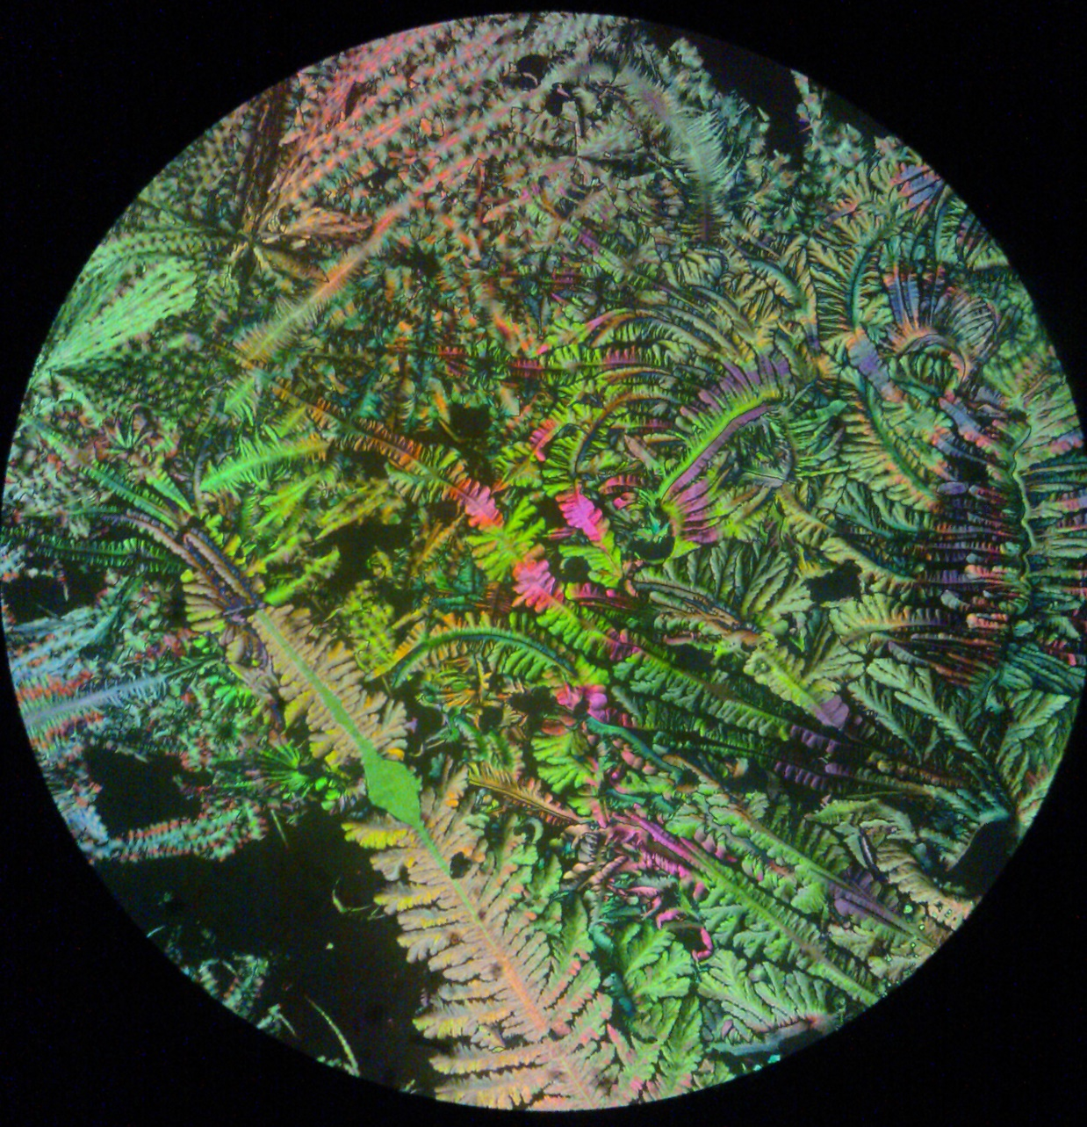
光学与材料

